Slide 1
Projekts «Digitālās plaisas mazināšana sociāli neaizsargātajām grupām un izglītības iestādēs»
10. Pielikums
Izglītības, kultūras, sporta un sociālās komitejas
2023. gada 6. septembra sēdes protokolam Nr. 11
Izglītības un zinātnes ministrija saskaņā ar Ministru kabineta 2023.gada 4.aprīļa noteikumiem Nr.168 darbības programmas “Latvijas Atveseļošanas un noturības mehānisma plāna otrās komponentes "Digitālā transformācija" 2.3. reformu un investīciju virziena "Digitālās prasmes" 2.3.2.reformas "Digitālās prasmes sabiedrības un pārvaldes digitālajai transformācijai" 2.3.2.3.i. investīcijas "Digitālās plaisas mazināšana sociāli neaizsargātajām grupām un izglītības iestādēs"

Slide 2
Sadarbības memorands

Slide 3
Jaunais projekts
Piedalāmies

Slide 4
Projekta būtība

Slide 8
Pašvaldības pienākumi

Slide 9
Lietošanas noteikumos – var paredzēt finansiālo atbildību par datoru

Slide 10
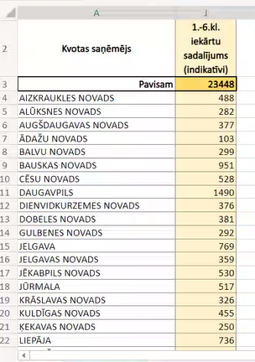

Slide 13
Jautājumi IZM pārstāvim

Slide 14
Viedoklis
R. Paula viedoklis:
Iepazinos ar 04.04.2023. MK noteikumiem Nr. 168 un uzskatu, ka šobrīd noteikumu 2.1. punktā minētais mērķis nav aktuāls Carnikavas pamatskolai, jo skolai līdz šim ir bijusi informācija tikai diviem izglītojamiem no sociāli neaizsargātām ģimenēm un esam atraduši iespējas palīdzēt šiem skolēniem ar skolai pieejamajiem resursiem.
Milancejs:
Ādažu vidusskolā ir skolēni no maznodrošinātām ģimenēm, kuri iespējams izmantotu datortehniku.

Slide 15
Jautājumi un problēmas
Vai Ādažu novada pašvaldība piedalīsies projektā? (Sadarbības līgums būs jānoslēdz līdz 2023. gada 15. septembrim)
Lai īstenotu projektu nepieciešams paredzēt netiešās izmaksas:
Metodiskajam darbam;
Finansējums datoru apdrošināšanai vai iekārtu aizstāšanai (3 gadi pēc nodošanas īpašumā);
Datorsomas?

